Slide 1


Мир четырёхугольников

Slide 2
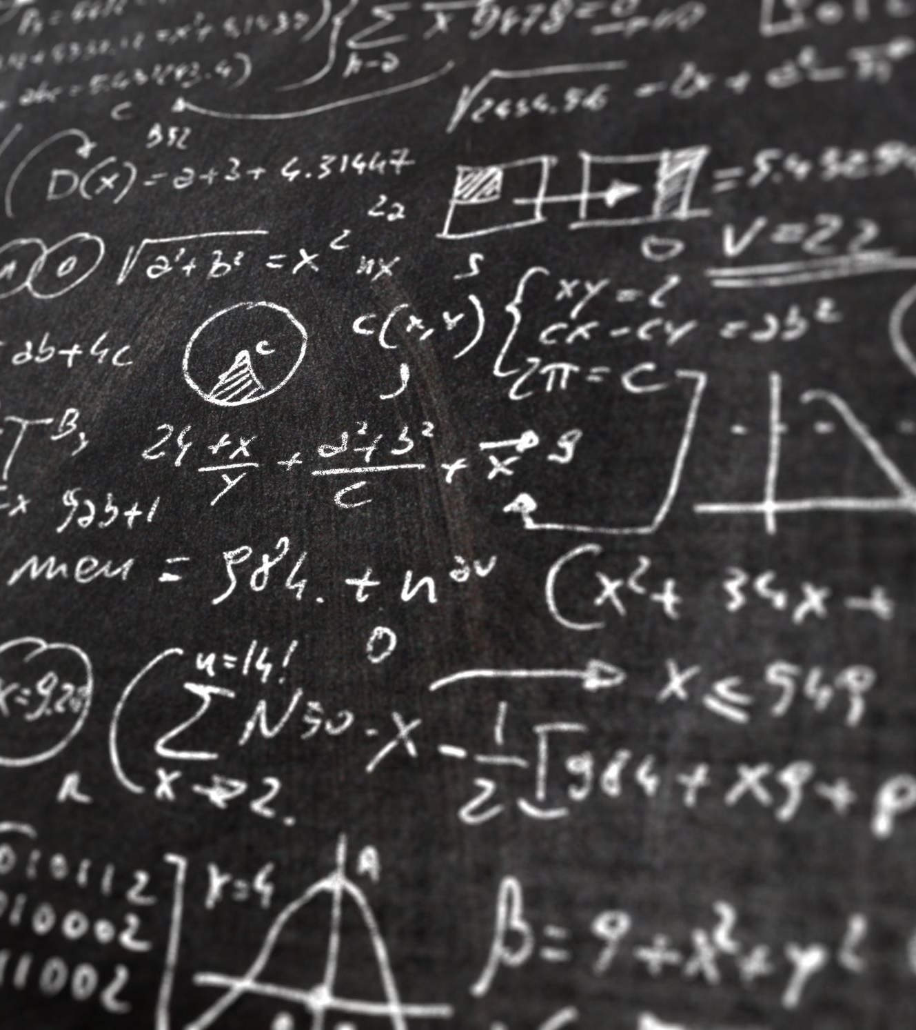

План:
Введение (актуальность, цель, задачи) – смотри требования к проекту.
История четырехугольников.
Виды четырёхугольников.
Четырёхугольники в природе и технике.
Выводы.

Slide 3
История четырёхугольников
Четырёхугольник — это геометрическая фигура, состоящая из четырёх точек вершин и четырёх отрезков сторон. Различают выпуклые и невыпуклые.
Простейшие геометрические сведения и понятия были известны еще в Древнем Египте.
В древних египетских и вавилонских математических документах встречаются следующие виды четырёхугольников: квадраты, прямоугольники, равнобедренные и прямоугольные трапеции.
Термин "параллелограмм" греческого происхождения и был введен Евклидом. Понятие параллелограмма и некоторые свойства были известны ещё пифагорийцам. Евклидом доказывается теорема о том, что в параллелограмме противоположные стороны равны и противоположные углы равны, а диагональ разделяет его пополам, но Евклид не упоминает о том, что точка пересечения диагоналей делит их пополам.
Слово «ромб» греческого происхождения, оно означало в древности вращающееся тело, веретено, юлу. Ромб связывали первоначально с сечением, проведённым в обмотанном веретене. В «Началах» термин «трапеция» применяется не в современном, а в другом смысле: любой четырёхугольник (не параллелограмм). «Трапеция» в нашем смысле встречается впервые у древнегреческого математика Посидония (1 в.). В средние века трапецией называли, по Евклиду, любой четырёхугольник (не параллелограмм); лишь в XVIII веке это слово приобретает современный смысл.
Ещё 4 – 5 тыс. лет назад вавилоняне умели определять площадь прямоугольника и трапеции в квадратных единицах. Они пользовались почти теми же приёмами, что и мы, для измерения площади прямоугольника, треугольника и трапеции.

Slide 4

Виды четырехугольников

Slide 5
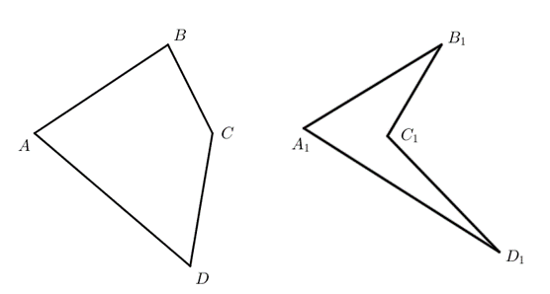
виды
Четырехугольники бывают выпуклые (ABCD) и невыпуклые (A1B1C1D1).

Slide 6
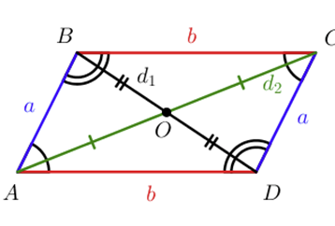
Параллелограмм
Параллелограмм – четырехугольник, у которого противолежащие стороны попарно параллельны.
Свойства параллелограмма:
•Противолежащие стороны равны.
•Противоположные углы равны.
•Диагонали точкой пересечения делятся пополам.
•Сумма углов, прилежащих к одной стороне, равна 180°.
•Сумма квадратов диагоналей равна сумме квадратов сторон.
d12+d22=2(a2+b2)

Slide 7
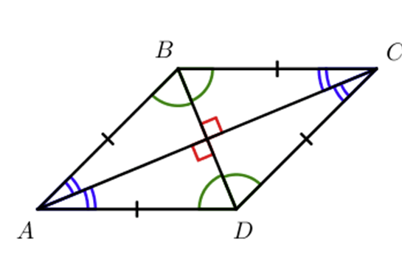
Ромб
Ромб – параллелограмм, у которого все стороны равны.
Свойства ромба:
• Диагонали пересекаются под прямым углом.
• Диагонали являются биссектрисами углов, из которых выходят.
•Сохраняются все свойства параллелограмма.

Slide 8
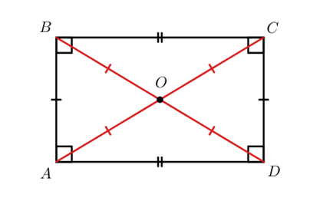
Прямоугольник
Прямоугольник – это параллелограмм, у которого все углы равны 90°.
Свойства прямоугольника:
•Диагонали прямоугольника равны.
•Сохраняются все свойства параллелограмма.

Slide 9
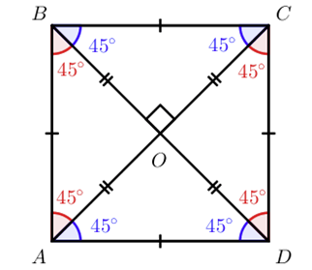
Квадрат
Квадрат – прямоугольник, у которого все стороны равны.
Свойства квадрата:
•Сохраняет свойства ромба.
•Сохраняет свойства прямоугольника.

Slide 10
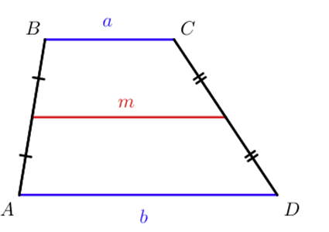
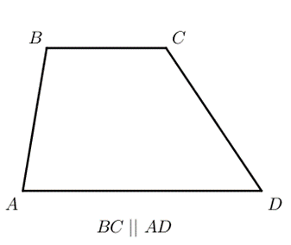
Трапеция
Трапеция – это четырехугольник, у которого две стороны параллельны, а две другие нет. Стороны, которые параллельны друг другу называются основаниями, другие две стороны называются боковыми сторонами.
BC и AD – основания, AB и CD – боковые стороны трапеции ABCD.
Свойства трапеции:
сумма углов, прилежащих к боковой стороне, равна 180°.
∠A+∠B=180°
∠C+∠D=180°
Средняя линия трапеции – отрезок, соединяющий середины боковых сторон

Slide 11
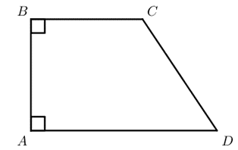
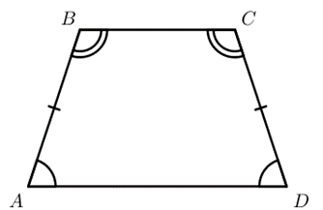
Виды трапеций
Прямоугольная трапеция – трапеция, у которой два угла прямые.
Равнобедренная трапеция – трапеция, у которой боковые стороны равны.
Свойство равнобокой трапеции:
углы при основании равны.

Slide 12

Что произойдёт, если четырёхугольник исчезнут из природы и техники?

Slide 13

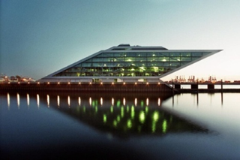

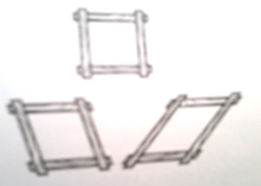
Параллелограммы используют широко.
• В технике – это рамы велосипедов, мотоциклов, где для жёсткости проведена диагональ.
• В орнаментах.
• В физике применяют параллелограмм при изучении сил, при нахождении равнодействующей силы.
• Во флагах некоторых стран: Флаг Удмуртии Солярный знак. Солярные знаки, по преданию - это традиционный оберег, символизирующий возрождение и защиту от бед
• В математике: свойство подвижности параллелограмма часто используется на практике. Так, шарнирный параллелограмм применяется, например, для проведения параллельных прямых на различных расстояниях друг от друга.

Slide 14




Прямоугольник
• Прямоугольник несёт красоту, чёткость, стройность.
• Оглянитесь вокруг: стены, пол, потолок, поверхность стола, футбольное поле, грани карандашей, даже записная книжка – всё это прямоугольники.
• Попробуйте построить дом или сделать раму для картины, не зная свойств прямоугольника.

Slide 15
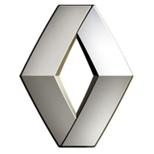
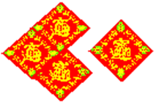

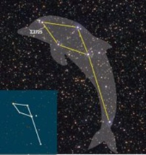
Ромб
• Ромб не имеет большого хозяйственного значения, зато его используют в искусстве.
• Любят его рисовать на тканях художники, используют в узорах ковровщицы.
• Плиточники укладывают плитки в виде ромба, - из них получаются красивые узоры.
• Реечный домкрат для легковых автомобилей также имеет форму ромба.
• Многие награды за окончание вузов и военных академий изготавливаются в виде ромбов.
• Знаки различия Рабоче-крестьянской Красной Армии (РККА) с 1922 по 1935 год.
• Ромб-астеризм Северного полушария неба.
• Автомобиль с эмблемой ромба.

Slide 16
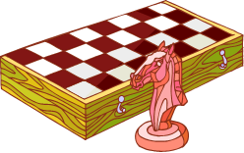
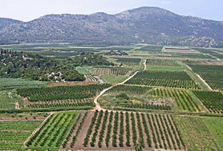
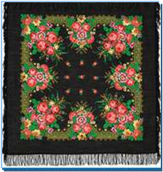
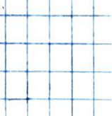
Квадрат
• Ни наука, ни техника не обходятся без квадрата. И в хозяйственных делах он тоже используется.
• В основании мраморных колонн лежит квадрат.
• Ваши товарищи, играя в шахматы, передвигают фигуры по квадратам.
• Мы все его любим. Наши тетради разрисованы голубыми квадратами.
• В хирургическом отделении для пересадки кожи применяют специальную машину, которая вырезает кожу в виде квадратов.
• В сельском хозяйстве применяют квадратно-гнездовой способ посадки.

Slide 17
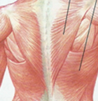
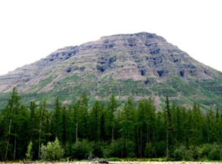
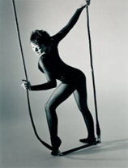

Трапеция
• Сечение железнодорожной насыпи имеет вид равнобедренной трапеции.
• Крыши домов могут иметь форму равнобедренной трапеции.
• Одна из мышц человеческого туловища имеет форму трапеции и называется трапециевидной.
• В конструкциях различных технических установок также можно встретить трапеции.
• Трапеции встречаются в моделях одежды, аксессуарах.
• Трапеция, снаряд воздушной гимнастики; в цирке — горизонтальная металлическая перекладина (так называемый гриф), высоко подвешенная на вертикальных тросах.
• Гора Трапеция (или по – абхазски Хатхуа)

Slide 18
Вывод
Четырехугольники встречаются в нашей жизни везде.
Познакомились с разными видами четырёхугольников.
Жизнь человека в настоящее время невозможна без четырёхугольников.

Slide 19

Спасибо за внимание!

